Slide 1
Формирование у дошкольников старшего возраста основ патриотизма
Автор проекта: Кузьминова Н.М.–
воспитатель МБДОУ «Детский сад № 26 «Гнёздышко»

Slide 2
Актуальность:
Работа по формированию основ патриотизма, уважения к своему городу, к Родине, её традициям является актуальной в силу современной политики. В последнее время материальные ценности стали доминировать над духовными. Возрождение духовно-нравственного воспитания – это шаг к возрождению России. И начинать эту работу надо с дошкольного возраста. Именно в этом возрасте в душу ребёнка закладывается патриотическое сознание, чувство любви и гордости к своей Родине, уважение к её символике. Пропуская через себя многие события и сведения о своей стране и её истории, людях, приложивших большие усилия для её процветания, дошкольники начинают понимать, что Родина станет богаче, краше и независимей, когда все, в том числе и они сами, приложат к этому усилия.

Slide 3
Целью патриотического воспитания является формирование у дошкольников духовно-нравственного сознания, воспитание человека с активной жизненной позицией, готового на самоотдачу на благо и процветание своей страны.
Задачи:
Воспитывать любовь и бережное отношение к традициям и ценностям своей семьи, детского сада, родного города, страны.
Формировать у детей желание участвовать в общественных мероприятиях, направленных на благоустройство территории детского сада, своего двора, улиц родного города.
Воспитывать уважительное и заботливое отношение к своим родственникам, к младшим дошкольникам и старшему поколению.
Воспитывать уважительное отношение к людям разных профессий, работающих на благо других людей и на благо своего города.

Slide 4
Воспитывать чувство гордости за людей, достигших успехов в разных областях деятельности: в сельском хозяйстве, на производстве, в космосе и т.д.
Формировать представление о Защитниках Отечества, их приверженности к своей многонациональной Родине.
Воспитывать бережное и трепетное отношение к природе родного края, формировать желание оберегать природные богатства и ресурсы.
Познакомить детей с символикой России, её значением для народа.
Воспитывать уважение и чувство гордости за своих родственников, защищавших Родину во время Великой Отечественной войны, уважение и чувство огромной признательности к ветеранам войны.
Воспитывать интерес и уважение к традициям и праздникам Российского народа (Масленица, Пасха)

Slide 5
Система патриотического воспитания
Создание образовательного пространства, способствующего патриотическому воспитанию, а также воспитанию духовно-нравственной культуре поведения и сознания
Система педагогического взаимодействия
Организация предметно-пространственной среды
Разработка системы НОД , сценариев утренников и развлечений, создание презентаций по темам.
Совместная работа с социальными партнёрами
Традиции

Slide 6
Организация предметно-пространственной среды
Создание уголка патриотического воспитания.
Пополнение фонда методической и художественной литературы по темам.
Пополнение наглядно-демонстрационного материала.
Создание презентаций, подбор видеофильмов по темам.
Пополнение уголков дидактическим материалом и настольно-печатными играми.
Оформление альбомов по темам.

Slide 7
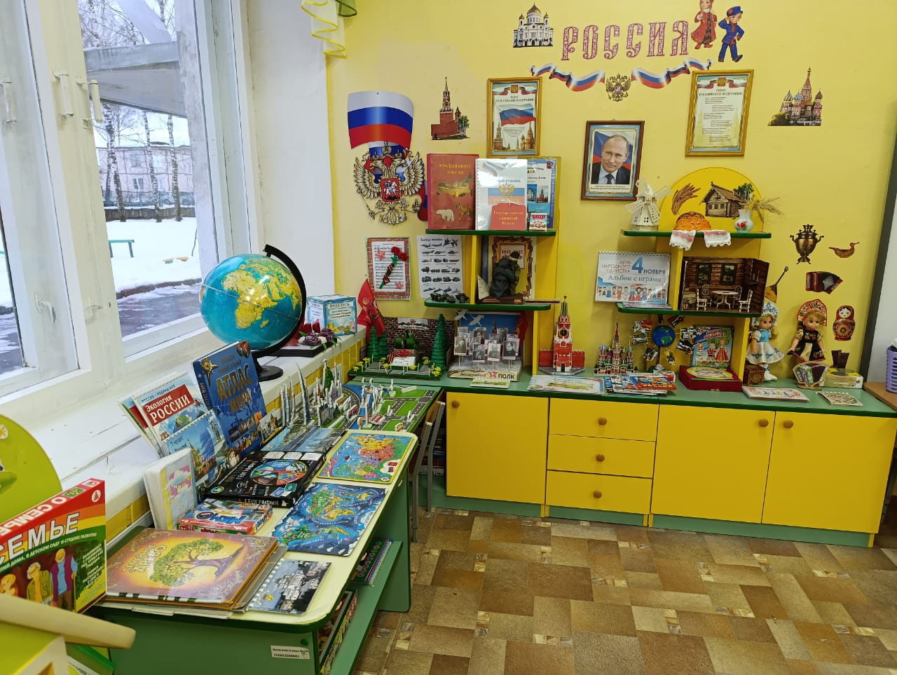
Оформление уголка патриотического воспитания

Slide 8
Взаимодействие с социальными партнёрами.
Педагоги МБДОУ
Библиотека
Школа
МБДОУ Детский сад № 26
«Гнёздышко»
Родители
Пожарная часть
Храм
ДЮЦ «Солнышко»

Slide 9
В группах нашего детского сада есть центры патриотического воспитания.
Игра является ведущей деятельностью дошкольников, представляет собой отражение детьми окружающей жизни. Игра, учит ребёнка размышлять над нравственной сутью каждого поступка,азвивает душу и воспитывает хорошие манеры. Русские народные игры позволяют детям не только не только почувствовать себя частью русского народа, но и способствуют утверждению добрых отношений в детском коллективе, дают ребёнку защиту от негативного влияния агрессивной среды. - Особую роль в воспитании нравственных качеств у дошкольников играет детская художественная литература.
-Ежегодно в детском саду проводится праздники посвящённые Дню Победы. Стало традицией 9 мая возлагать цветы к обелиску
- Одной из инновационных форм работы по развитию патриотических качеств у детей дошкольного возраста является создание «лэпбуков» различной тематики.

Slide 10
Вывод:
Таким образом, благодаря систематической, целенаправленной работе по патриотизму, у дошкольников формируются такие качества, как патриотическое сознание, осознание себя частицей нашей огромной Родины. Интеграция трудовой, эстетической, духовно-нравственной, познавательной деятельности приводит к тому фундаменту, на котором формируется чувство любви к своей Родине.

Slide 11
СПАСИБО ЗА ВНИМАНИЕ

